Slide 1
Повторение темы: «Свойства и получение функциональных органических соединений
Задание:
Осуществите цепочки превращений
Решите задачи
Ответы отправьте учителю по ватсапу

Slide 2
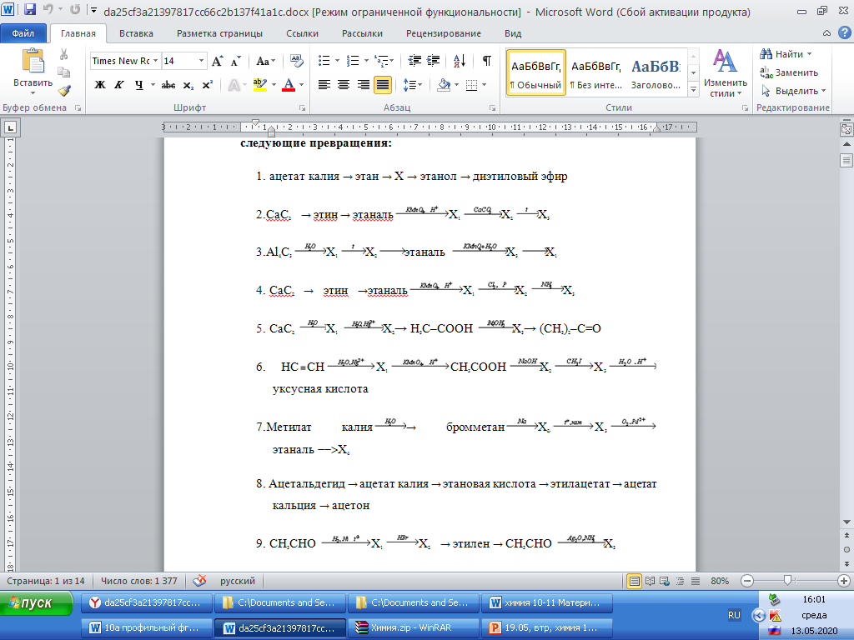

Slide 3
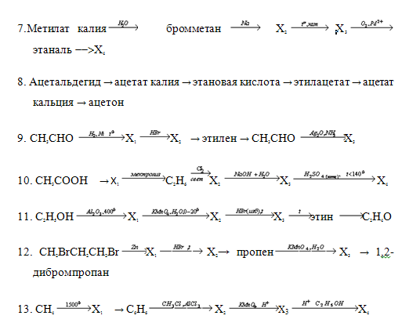

Slide 4
Некоторый сложный эфир массой 7,4 г подвергнут щелочному гидролизу. При этом получено 9,8 г калиевой соли предельной одноосновной кислоты и 3,2 г спирта. Установите молекулярную формулу этого эфира.
При сгорании вторичного амина симметричного строения выделилось 0,896 л (н. у.) углекислого газа, 0,99 г воды и 0,112 л (н. у.) азота. Установите молекулярную формулу этого амина.

